Slide 1
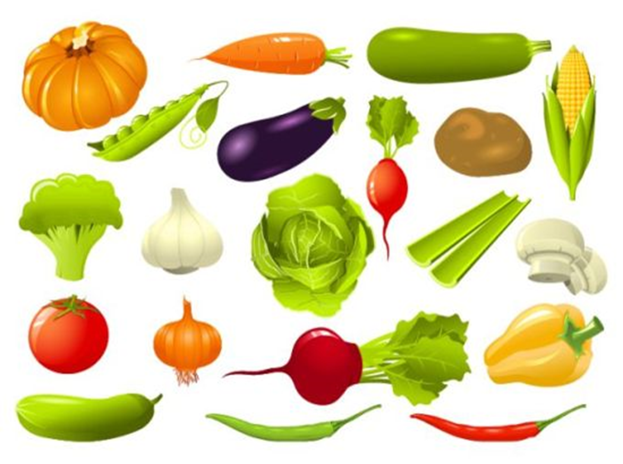
«Овощи»

Slide 2
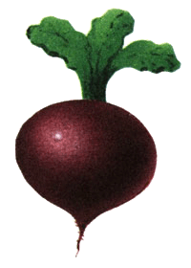
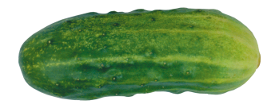
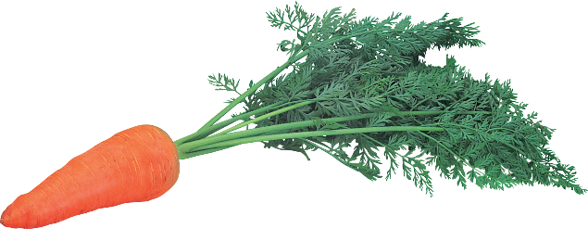
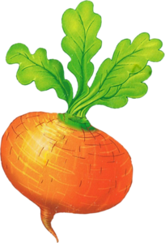
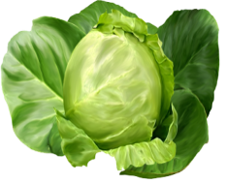
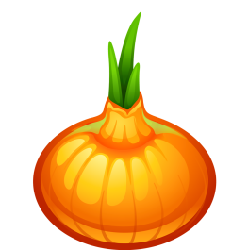
ЗАГАДКИ
Хоть я сахарной зовусь,
Но от дождей я не размокла.
Крупна, кругла, сладка на вкус,
Узнали вы – я …
Я длинный и зеленый, Вкусный и соленый, Кто же я такой?
Сидит девица в темнице, А коса на улице.
Круглый бок, желтый бок.
Сидит на грядке колобок.
К земле прирос крепко.
Что это?
Уродилась я на славу.
Голова бела, кудрява.
Кто любит щи,
Меня ищи.
Сарафан на сарафане,
Платьице на платьице.
А как станешь раздевать -
Досыта наплачешься.

Slide 3
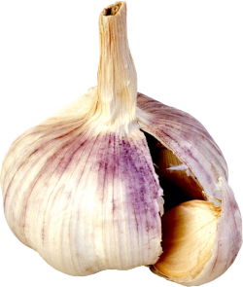
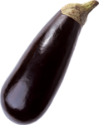
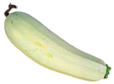
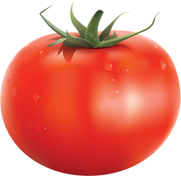
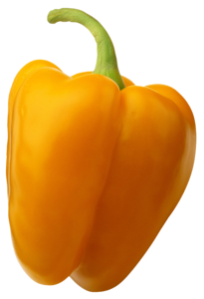
Этот овощ как головка, В ней зубцы засели ловко, Как головку очищаем,
Всех микробов убиваем.
В мире моды овощной Каждый блещет красотой. Фиолетовый кафтан Надевает...
Я лежу на грядке гордо, Греет солнце мой бочок. Я – зелёный, вкусный, твёрдый, И зовусь я …
Он круглый и красный,
Как глаз светофора. Среди овощей
Нет сочней...
Его добавляют
В салаты, борщи,
Он сладкий и горький,
Как звать, подскажи!
Кругла, рассыпчата, бела На стол она с полей пришла. Ты посоли ее немножко Ведь правда вкусная...

Slide 4
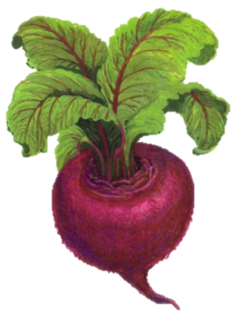
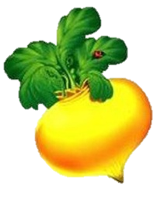
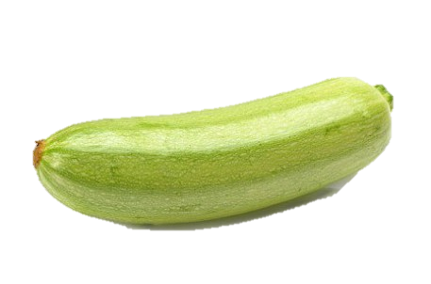
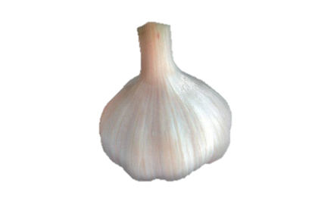
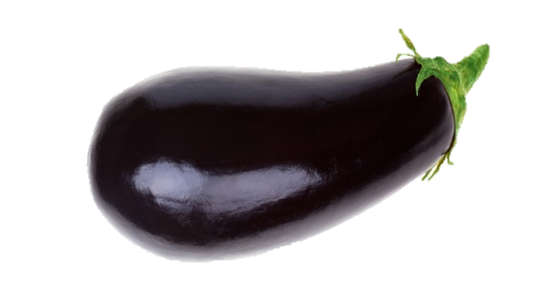
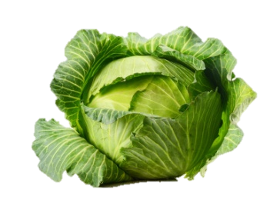
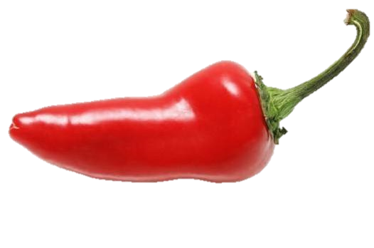
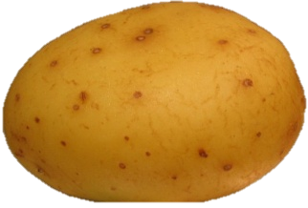

Slide 5
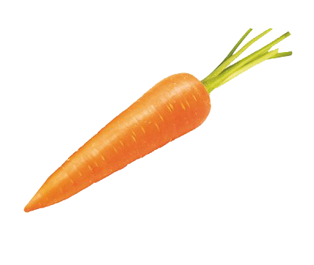
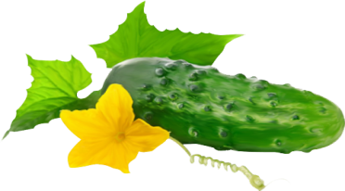
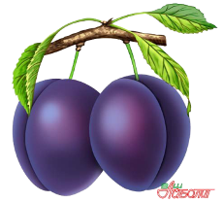
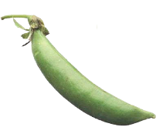
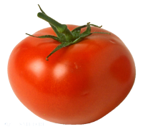
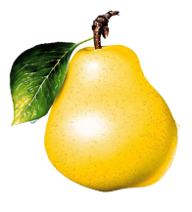
Игра «четвёртый лишний»

Slide 6
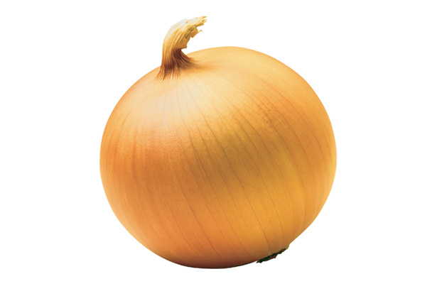
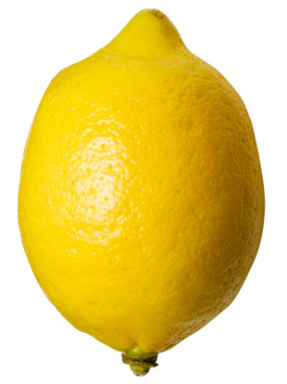
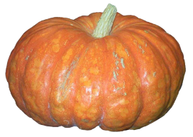
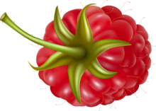
Игра «четвёртый лишний»

Slide 7
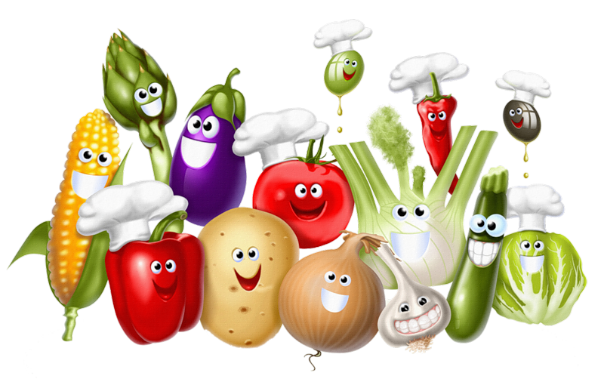
Молодцы !

